Slide 1
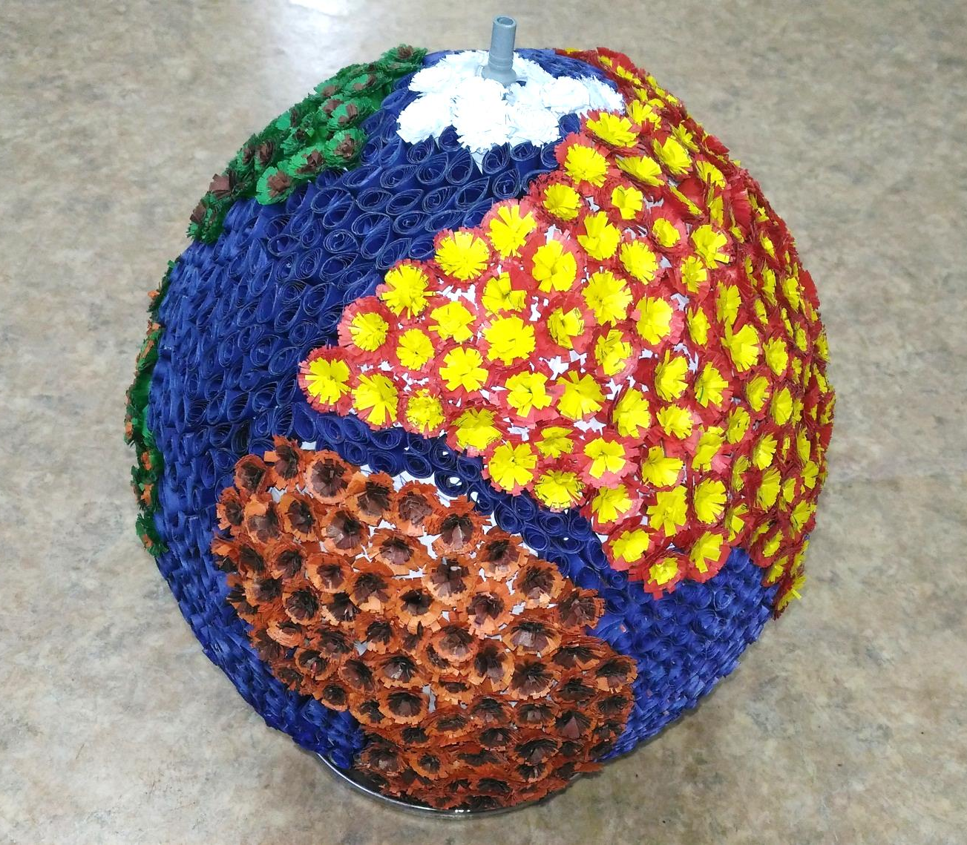
Конкурс творческих работ
«Взгляни на Землю своими глазами»

Slide 2
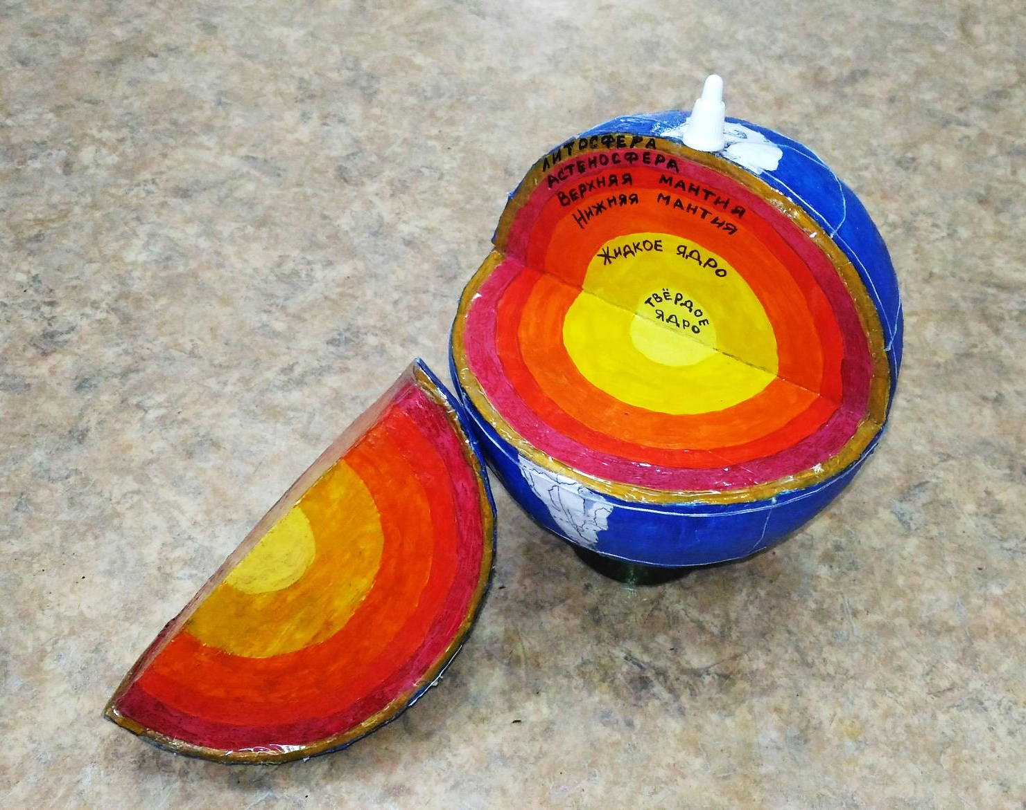
Конкурс творческих работ
«Взгляни на Землю своими глазами»

Slide 3
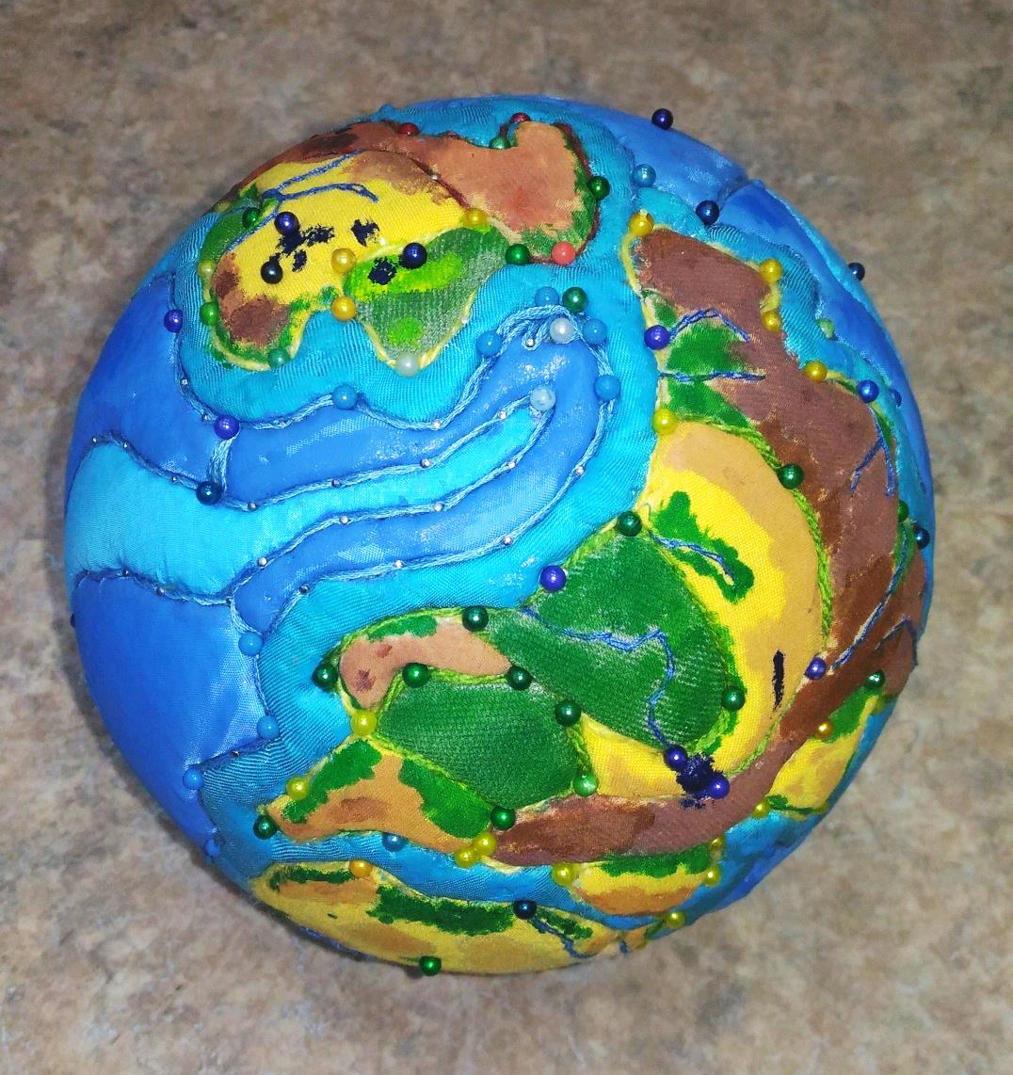
Конкурс творческих работ
«Взгляни на Землю своими глазами»

Slide 4
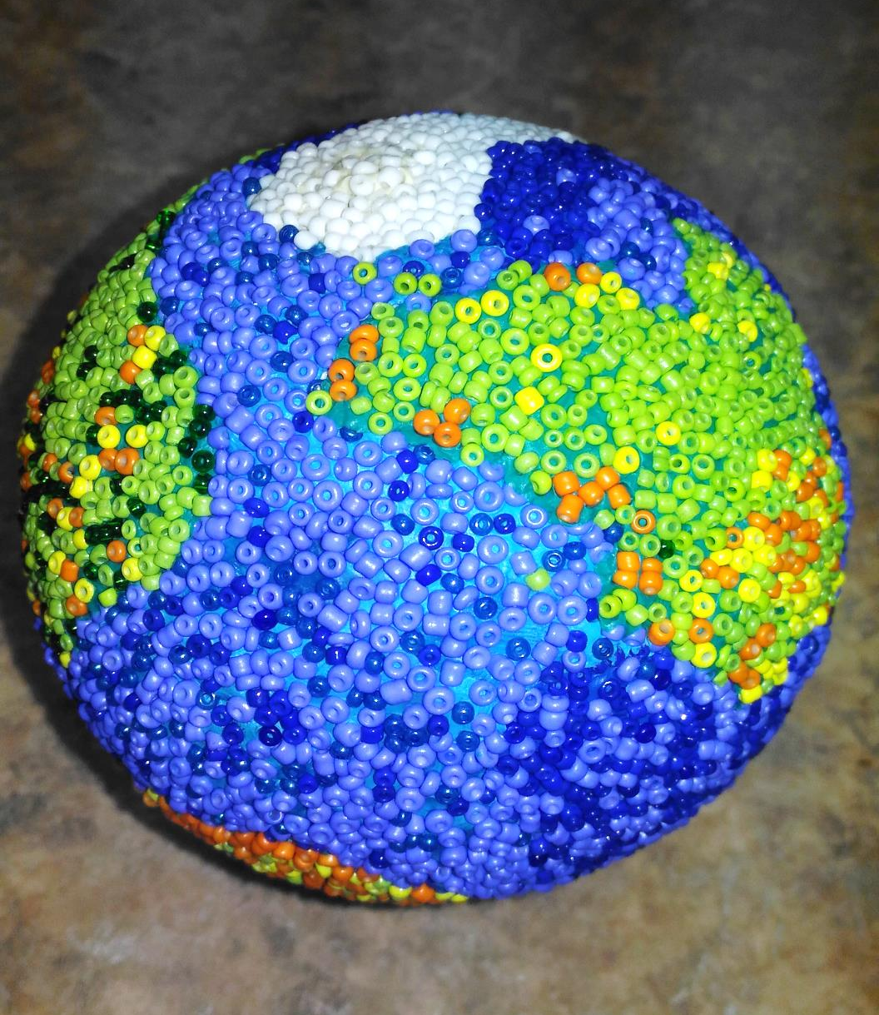
Конкурс творческих работ
«Взгляни на Землю своими глазами»

Slide 5
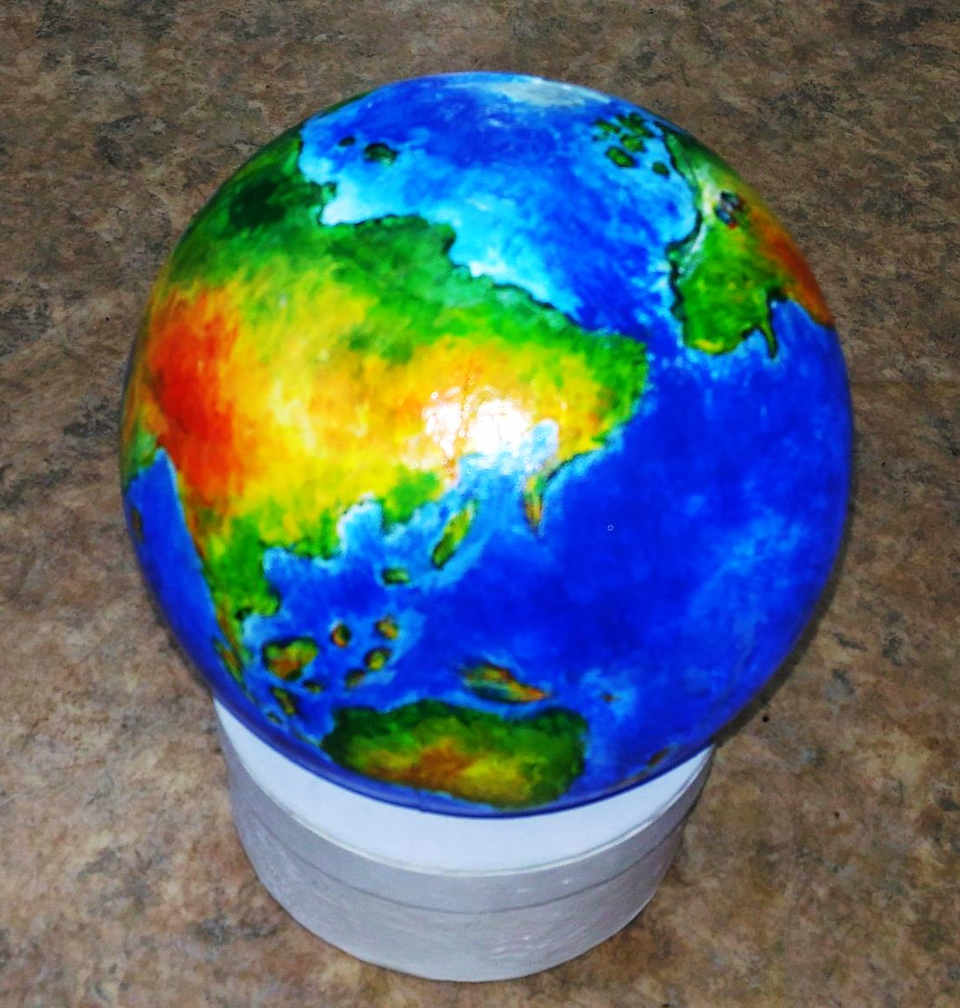
Конкурс творческих работ
«Взгляни на Землю своими глазами»

